Slide 1
Tank War
——Unity 3D实现的坦克大战游戏
成员：原婷婷 苏翼涵 谭上鸥
2018.1.8

Slide 2

简介
Tank War是一款用unity 3D实现的双人坦克对战游戏，
游戏设置三种地形，玩家控制坦克移动、旋转以及发射子弹，
过程中会随机生成浅蓝色障碍物，
玩家需射击障碍物使其毁坏方可继续前行，
直至某一方被子弹击中，游戏结束

Slide 3

第一部分
Part One
开发过程

Slide 4

过程
地形设计及绘制
组件设计
事件实现脚本编写
场景转换及其他调整
分工
谭上鸥 | 地图的设计及绘制、地形事件、场景转换
苏翼涵 | 坦克的行为、射击事件、碰撞的处理
原婷婷 | 随机障碍物事件、子弹事件、摄像机及环境设定

Slide 5

第二部分
Part Two
情景及脚本展示

Slide 6

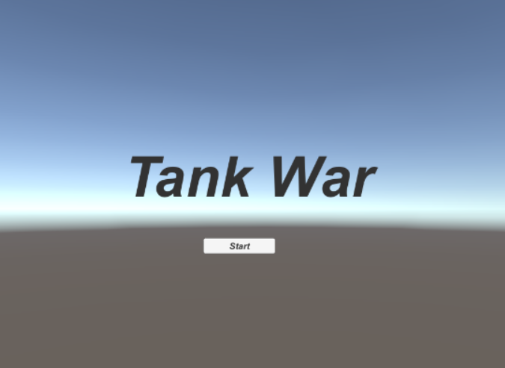
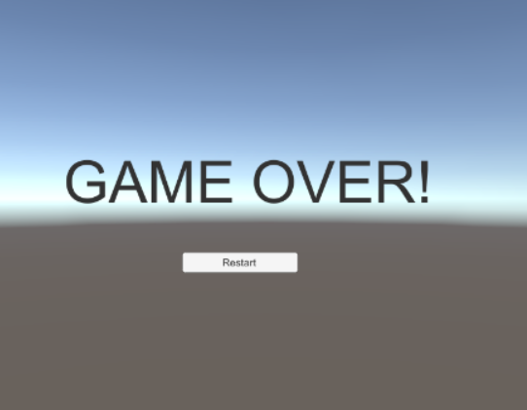
Scene：Start
Scene：End

Slide 7
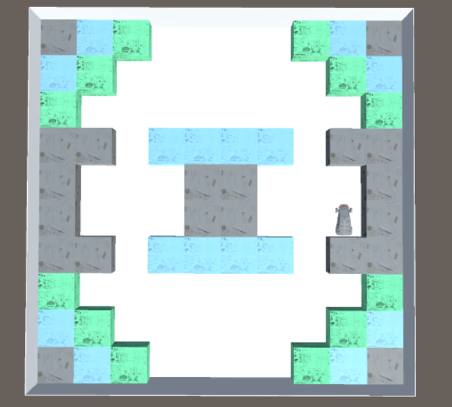
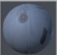
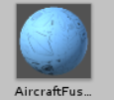
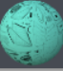
Scene：Game
Map：
不可打、不可穿
可打、不可穿
Collider、Tag
不可打、可穿
IsTrigger=true,
碰撞器被物理引擎所忽略,
没有碰撞效果,
调用OnTriggerEnter/Stay/Exit函数

Slide 8
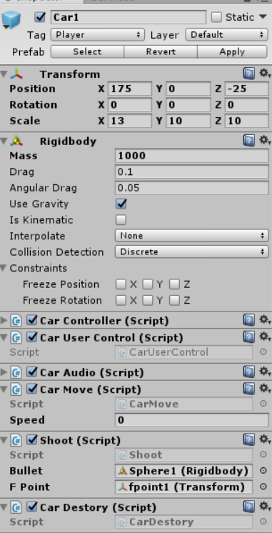
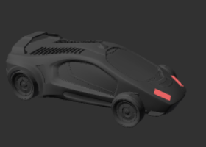
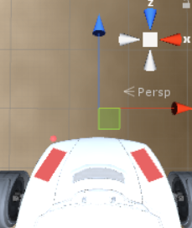
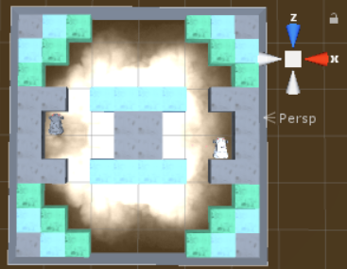
事件脚本：
Scene：Game
Car：
子弹以及射击点：

Slide 9
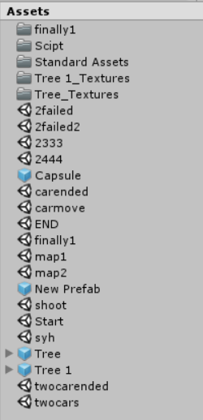
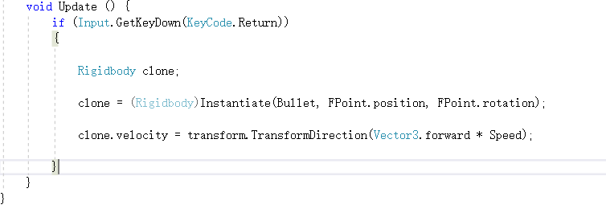
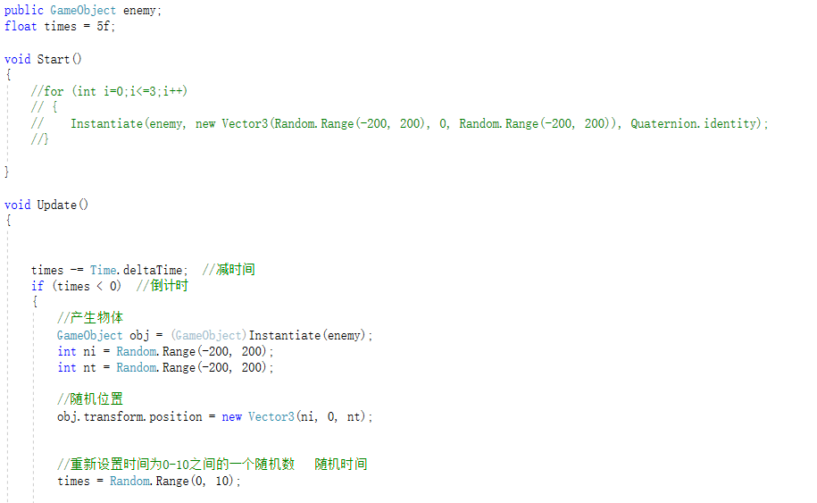

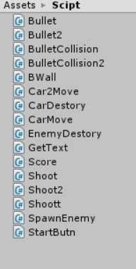
Scenes：
遇到的问题以及方法举例：
Scripts：

Slide 10

第三部分
Part Three
使用说明及演示

Slide 11
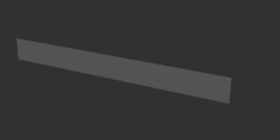
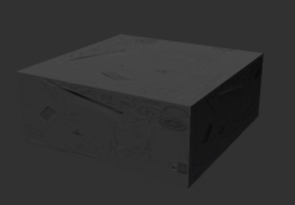
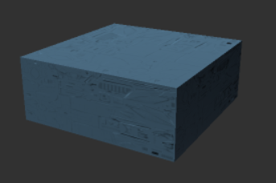
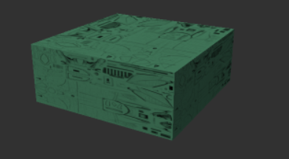
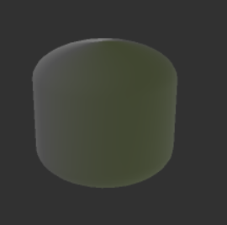
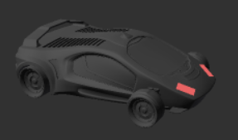
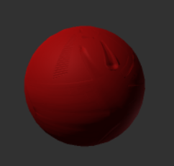
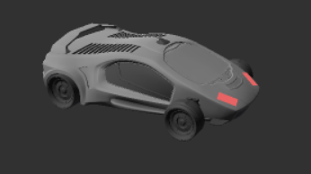
图鉴:
外围墙
A墙：不可穿、可狙击
B墙：可打破赚取分数
C墙：可穿过，可隐匿
玩家一
障碍：可打破赚取分数、可快速飞过
玩家二
子弹：由玩家控制发射，可攻击障碍物或对手

Slide 12
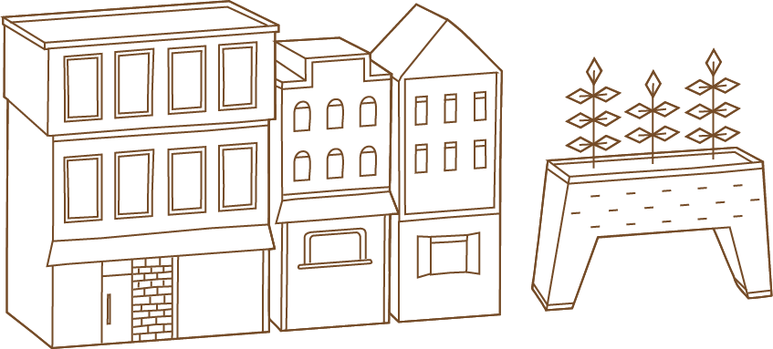
玩法：
玩家一由A、D键控制左右旋转，W、S键控制前后移动，空格键控制发射子弹
玩家二由左、右键控制左右旋转，上、下键控制前后移动，回车键控制发射子弹
可发射子弹打击墙体或障碍物、直至其中一个玩家被击中死亡为止，留下方获胜。
由于3D视角，可能子弹射击轨道会与玩家视角出现偏差，在想象可控范围内。

Slide 13

Tank War
——Unity 3D实现的坦克大战游戏
感谢聆听

